Slide 1

Trastornos del neurodesarrollo
Unidad de Atención Clínico y Psicosocial
Centro de Servicios en Psicología

Slide 2

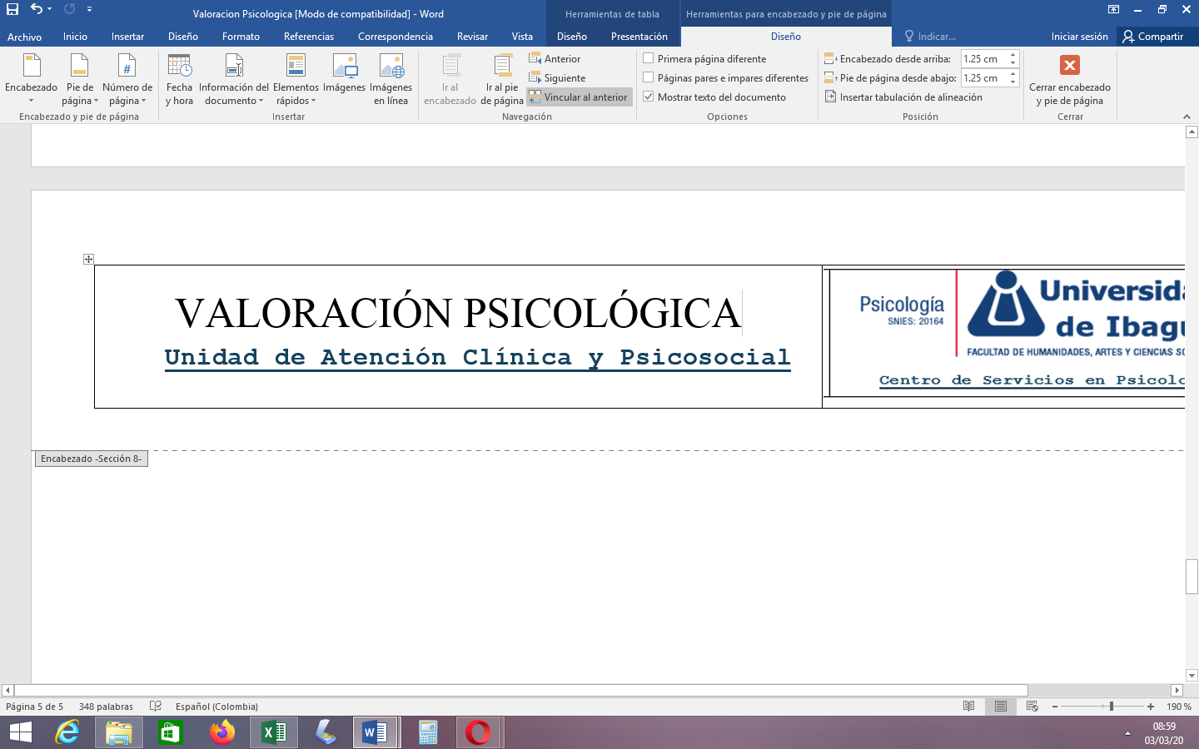

Centro de Servicios en Psicología
¿Qué son los trastornos del neurodesarrollo?
Los trastornos del neurodesarrollo comprenden a un grupo de trastornos crónicos relacionados, que por lo general se manifiestan en periodos tempranos de la niñez, usualmente antes que inicien la escuela primaria. Esto provoca una alteración en la adquisición de habilidades cognitivas, motoras, del lenguaje y sociales que impactan significativamente en el funcionamiento personal, social y académico de la persona (Fejerman, 2015).

Slide 3

Centro de Servicios en Psicología
Según el DSM-V encontramos...
Trastornos de la comunicación
*Trastorno del lenguaje
*Trastorno fonológico
*Trastorno de la fluidez de inicio en la infancia
*Trastorno de la comunicación social
*Trastorno de la comunicación no especificado
Discapacidades intelectuales
*Discapacidad intelectual
*Retraso global del desarrollo
*Discapacidad intelectual no especificada

Slide 4

Centro de Servicios en Psicología
Trastorno específico del aprendizaje
*Trastorno específico del aprendizaje
Trastorno por déficit de atención con hiperactividad
*Trastorno por déficit de atención con hiperactividad
*Otro trastorno por déficit de atención con hiperactividad especificado
*Trastorno por déficit de atención con hiperactividad no especificado
Trastorno del espectro autista
*Trastorno del espectro autista

Slide 5
Centro de Servicios en Psicología
Trastornos motores
*Trastorno del desarrollo de la coordinación
*Trastorno de movimientos estereotipados
*Trastornos de tics
*Otro trastorno de tics especificado
*Trastorno de tics no especificado

Slide 6
Centro de Servicios en Psicología
Principales trastornos del neurodesarrollo atendidos por la Unidad de Atención Clínico y Psicosocial
Trastorno por déficit de atención con hiperactividad
Discapacidades intelectuales
Trastorno del espectro autista

Slide 7

Centro de Servicios en Psicología
Protocolos del Ministerio de Salud en Trastorno del neurodesarrollo

Slide 8

Centro de Servicios en Psicología
Encontramos...
Este protocolo tiene como objetivo desarrollar un protocolo clínico que oriente la sospecha diagnóstica, y la opción terapéutica de análisis conductual aplicado, ABA, en personas con diagnóstico de TEA, para mejorar los resultados en salud dados por un diagnóstico temprano y un abordaje terapéutico integral.
Ver anexo 1.

Slide 9
Centro de Servicios en Psicología
El protocolo aborda los siguientes aspectos...
01
Signos de alarma para la sospecha de alteraciones del desarrollo
02
Criterios diagnósticos para el trastorno del espectro autista
03
Tratamiento no farmacológico del TEA basado en el análisis conductual aplicado

Slide 10
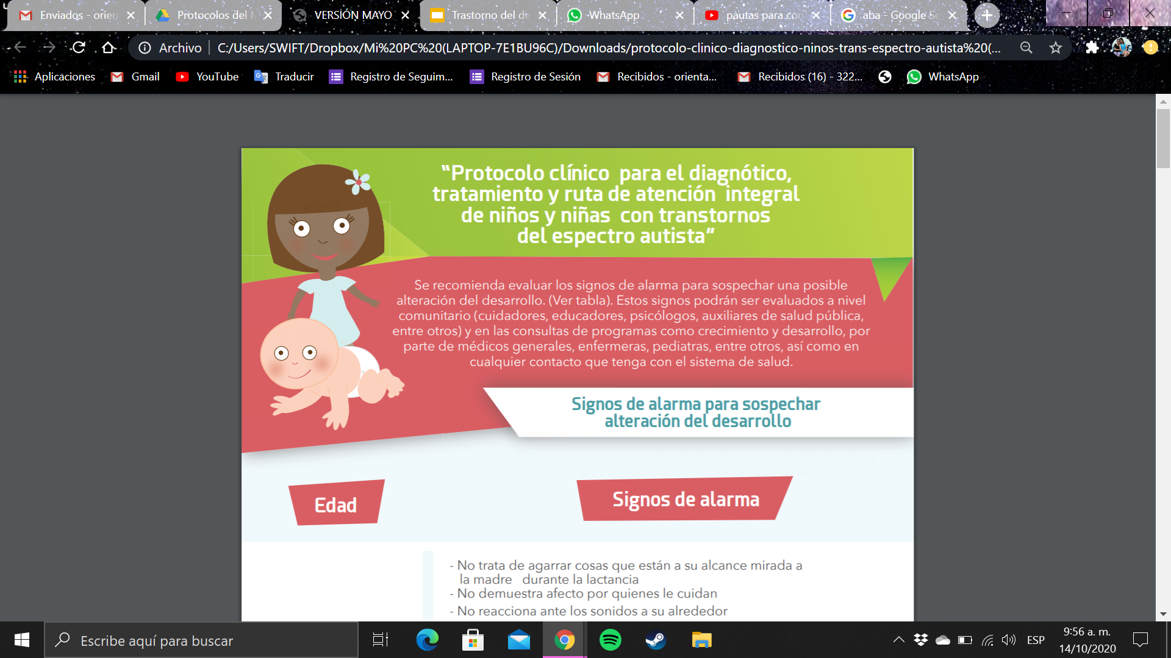
Centro de Servicios en Psicología
Para esta estrategia, se tiene en cuenta los signos de alarma
Para esto, el Ministerio de Salud diseñó un protocolo de identificación de signos de alarma a partir de los 6 meses de edad hasta niños y niñas mayores de 12 años.
Ver anexo 2.

Slide 11
Centro de Servicios en Psicología
Guía de evaluación y manejo mhGAP
Se debe evaluar el desarrollo del niño usando indicadores locales de desarrollo o
comparando al niño con otros niños de la misma edad en Colombia.
Primer paso
Por otra parte, para niños de más edad observe también cómo se desempeñan con el
trabajo escolar o las actividades diarias del hogar.

Slide 12

Centro de Servicios en Psicología
Es importante identificar:
» Anomalías en la comunicación
» Patrones restringidos, repetitivos (estereotipados) de conducta, intereses y actividades
» El tiempo, la secuencia y dirección de estas características
» Pérdida de habilidades previamente adquiridas
» Historia familiar de trastornos del desarrollo
» Presencia de deficiencias visuales y auditivas
» Epilepsia
» Signos concomitantes de dificultades motoras o parálisis cerebral

Slide 13

Centro de Servicios en Psicología
Si durante el chequeo médico se identifica alguna deficiencia nutricional, incluyendo la deficiencia de yodo y/o condiciones médicas
Trate los problemas nutricionales, usando las directrices de AIEPI (Atención Integrada a las Enfermedades Prevalentes de la Infancia.)

Slide 14

Centro de Servicios en Psicología
Para todos los casos se debe...
» Iniciar una psicoeducación familiar.
» Considere la formación en habilidades para padres, cuando esté disponible.
» Informar sobre los servicios educativos y sociales disponibles y colaborar con ellos.
» Ponerse en contacto con la escuela de la persona después de recibir su consentimiento y el del cuidador, y ofrezca consejo.
» Evaluar el nivel actual de funcionamiento adaptativo en consulta con el especialista, si está disponible.
» Tratar las condiciones asociadas, tales como las deficiencias visuales y auditivas.

Slide 15

Centro de Servicios en Psicología
» Brindar apoyo de manera anticipada a situaciones difíciles de la vida.
» Facilitar y colaborar con los servicios de rehabilitación comunitarios.
» Ayudar a promover y proteger los derechos humanos del niño y de la familia.
» Brindar apoyo a los cuidadores.
» Remitir a un especialista, si está disponible, para que realice una evaluación etiológica más minuciosa.
» Brindar seguimiento constante.

Slide 16

Centro de Servicios en Psicología
Segundo paso
Identificar si el retraso en el desarrollo se debe a un ambiente no estimulante o a una depresión materna
Si el ambiente no es estimulante o la
madre tiene depresión, se debe...
» Brindar psicoeducación familiar y entrenamiento a los padres en cómo ofrecer un ambiente estimulante al niño.
» Tratar la depresión materna.

Slide 17
Centro de Servicios en Psicología
Tercer paso
Explore otros trastornos mentales,
neurológicos o por uso de sustancias, en especial:
» Epilepsia
» Depresión
» Trastornos conductuales
Si presenta alguno…
» Ofrezca el tratamiento de acuerdo con los módulos
correspondientes (los módulos de epilepsia, depresión y/o trastornos de la conducta del mhGAP)
Importante: Preste especial cuidado al prescribir medicamentos psicotrópicos a personas con trastornos del desarrollo ya que a menudo tienen mayor sensibilidad a sus efectos secundarios.

Slide 18
Centro de Servicios en Psicología
En caso de ser positivo:
» Atienda cualquier problema físico agudo subyacente que agrave los problemas de conducta y que puedan responder al tratamiento.
» Para el problema de conducta específico, considere ofrecer psicoeducación familiar adicional
» Si los recursos están disponibles, considere la terapia cognitivo conductual
» Ofrezca apoyo adicional a los cuidadores
Cuarto paso
Identificar si el niño presenta conductas inadecuadas

Slide 19

Centro de Servicios en Psicología
Tratamiento y consejo psicosocial
Psicoeducación familiar
Es importante que la persona y los familiares reciban un entrenamiento para:
» Entender que las personas con trastornos del desarrollo pueden tener dificultades al enfrentarse con nuevas situaciones
» Aceptar y atender al niño con un trastorno del desarrollo

Slide 20
Centro de Servicios en Psicología
» Aprender qué cosas le causan estrés al niño y qué le hace feliz; qué causa sus problemas de conducta y qué los previene; cuáles son las fortalezas y debilidades del niño y cuál es su mejor forma para aprender
» Involucrarlos en la vida diaria, empezando con tareas sencillas, una a la vez
» Mantenerlos en
las escuelas hasta
donde sea posible; es preferible que asista a escuelas convencionales, aún si es a tiempo parcial.

Slide 21
Centro de Servicios en Psicología
» Tener precaución con respecto a su higiene general y entrenarlos en su aseo personal
» Comunicar y compartir información con otros padres que tienen hijos con condiciones similares
» Protegerlos contra el abuso

Slide 22

Centro de Servicios en Psicología
» Respetar sus derechos a tener un área segura, dentro de un límite visible, donde puedan sentirse seguros, cómodos y andar y jugar libremente en la forma que les gusta
» Premiar su buena conducta después de la acción y no darle premio alguno cuando la conducta es inadecuada

Slide 23

Centro de Servicios en Psicología
Consejo a los maestros
Se recomienda hacer un plan sobre cómo abordar las necesidades educativas especiales del niño. Algunas sugerencias sencillas incluyen:
– Pedirle al niño que se siente en la primera fila del aula.
– Permitir tiempo adicional para que el niño entienda las tareas.
– Dividir las tareas largas en tramos más pequeños.
– Explorar si hay acoso escolar y tome las acciones necesarias para detenerlo.

Slide 24

Centro de Servicios en Psicología
Apoyo a los cuidadores
Tenga en cuenta...
» La identificación del impacto psicosocial en los cuidadores
» La evaluación de las necesidades del cuidador y promover el apoyo y los recursos necesarios para su vida familiar, empleo, actividades sociales y salud. Coordinar el servicio de relevo para el descanso del cuidador principal, lo que significa un receso ahora y más adelante cuando otros cuidadores de confianza se encarguen temporalmente de la situación

Slide 25

Centro de Servicios en Psicología
Rehabilitación Basada en la comunidad (RBC)
Está enfocada a involucrar a las comunidades con el objetivo de:
-Mejorar la calidad de vida de las personas con discapacidades y a sus familias
-Satisfacer sus necesidades básicas y garantizar su integración y participación social
-Tener acceso a la rehabilitación en sus propias comunidades usando principalmente los recursos locales.
-Promover un clima que respete y proteja los derechos de las personas con discapacidades
-Ayudar a reducir el estrés y mejorar la manera en que se afronta el trastorno del desarrollo a través de las familias, comunidades, servicios de salud, educativos, vocacionales y sociales

Slide 26

Centro de Servicios en Psicología
Promover y proteger los derechos humanos del niño y la familia
Se debe examinar los principios generales de la atención de salud. Debe mantenerse atento con respecto al tema de los derechos humanos y de la dignidad, principalmente las siguientes:
– No comenzar intervenciones sin contar con el consentimiento informado; prevenga el maltrato.
– Evitar la institucionalización.
– Promover el acceso a la enseñanza y a otras formas de educación.

Slide 27

Centro de Servicios en Psicología
Seguimiento
Para esta fase se debe…
» Ofrecer seguimiento con regularidad. » En la primera infancia, use las directrices de AIEPI para dar seguimiento.
» Tener en cuenta los siguientes criterios para remitir:
– si observa que no hay mejoría o si hay más deterioro en el desarrollo y / o la conducta;
– si prevé que existe peligro para el niño o para otras personas;
– si la salud física está afectada (por ejemplo, problemas nutricionales).

Slide 28

Centro de Servicios en Psicología
¿A dónde se remitiría?
» Si la persona (a) cumple con los criterios de remisión anteriores y (b) tiene síntomas compatibles con discapacidad intelectual, caracterizados por un retraso general en múltiples áreas, tales como el área cognitiva, lenguaje, área motora y social, entonces:
– Evite el tratamiento institucionalizado
– Remita a la persona a los servicios ambulatorios especializados en discapacidad intelectual, si están disponibles
– Remita a la persona a los servicios ambulatorios de terapia del habla / lenguaje, si están disponibles

Slide 29

Centro de Servicios en Psicología
» Si la persona (a) cumple con los criterios de remisión anteriores y (b) tiene síntomas compatibles con un trastorno generalizado del desarrollo, caracterizado por problemas en la interacción social, comunicación y conducta (restringida / repetitiva), entonces:
– evite el tratamiento institucionalizado
– remita a la persona a los servicios ambulatorios especializados en los trastornos generalizados del desarrollo o autismo, si están disponibles.

Slide 30

Centro de Servicios en Psicología
Pautas para la prevención de los Trastornos del Desarrollo

Slide 31
Centro de Servicios en Psicología
» Brinde atención, prevenga y trate la desnutrición e infección en las mujeres embarazadas. Provea un parto seguro y cuidado neonatal después del parto. Evite las lesiones de la cabeza, infecciones neurológicas y la desnutrición en niños menores de un año y niños pequeños
» Identifique a los grupos mal alimentados y frecuentemente enfermos y a otros grupos de niños que estén en riesgo y ofrézcales la atención apropiada. Coordine reuniones con los padres o visitas a sus hogares

Slide 32
Centro de Servicios en Psicología
» Entrene a los padres en cómo mejorar las interacciones madre e hijo y cómo brindar estimulación psicosocial al niño
» En caso de descubrir que la madre tiene depresión, inicie el tratamiento de la madre, preferiblemente a través de intervenciones psicosociales

Slide 33
Centro de Servicios en Psicología
» Las mujeres que están embarazadas o que están planeando quedar embarazadas, deben considerar evitar cualquier consumo de alcohol, ya que el cerebro en formación es especialmente sensible a los efectos del alcohol, aún en las primeras semanas después de la concepción
» Ofrezca apoyo psicosocial adicional a las madres con depresión o con cualquier otra condición mental, neurológica o por uso de sustancias. Esto puede incluir visitas a los hogares, psicoeducación, mejorar el conocimiento de las madres sobre prácticas de crianza de los hijos

Slide 34
Centro de Servicios en Psicología
Retomando el Protocolo Clínico del Ministerio de Salud encontramos...

Slide 35

Centro de Servicios en Psicología
¿Qué es la estrategia de análisis del comportamiento aplicado (ABA)?
Pretende incentivar las conductas positivas y disminuye las negativas para el mejoramiento de distintas destrezas para efectuar un progreso del paciente, esto se mide y se realiza un seguimiento. Se utiliza para enseñar nuevas destrezas, crear conductas positivas y reforzar conductas positivas ya existentes, así como para controlar y disminuir las conductas que interfieren el aprendizaje y su vida diaria.

Slide 36
Centro de Servicios en Psicología
Principales técnicas y metodologías usadas para el manejo del Trastorno del espectro autista según el protocolo
-Enseñanza incidental
-Apoyo Conductual Positivo
-Intervención Cognitivo-Conductual
-La técnica de Análisis Conductual Aplicado (ABA)
-Metodología EIBI
-Ensayo Discreto EIBI

Slide 37
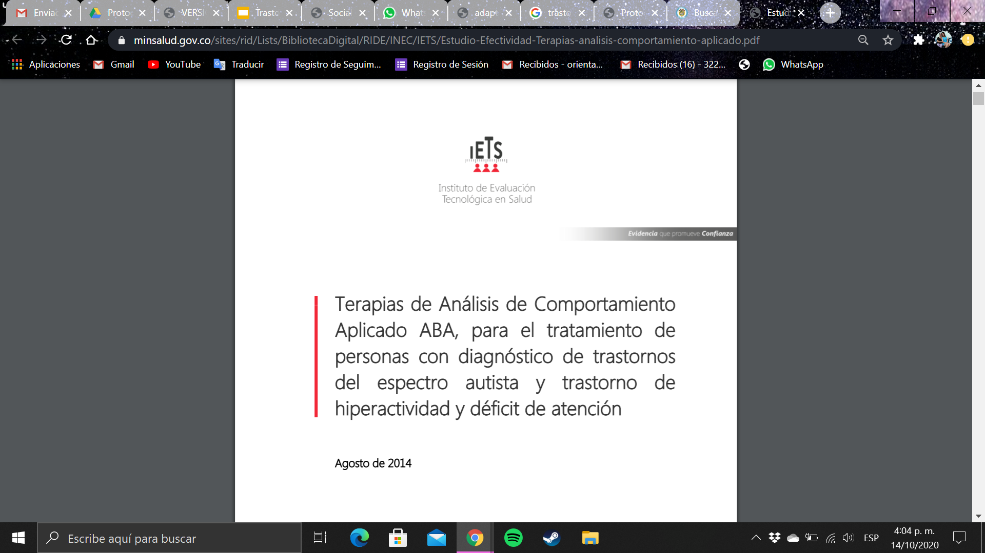
Centro de Servicios en Psicología
De acuerdo al Instituto de Evaluación Tecnológico en Salud (IETS) el método ABA es efectivo también para el Trastorno de Déficit de Atención con Hiperactividad (TDAH).
Ver anexo 3.

Slide 38
Centro de Servicios en Psicología
Anexos
Anexo 1.
http://discapacidadcolombia.com/phocadownloadpap/PUBLICACIONES_ARTICULOS/Protocolo-TEA-final.pdf
Anexo 2.
https://www.minsalud.gov.co/sites/rid/Lists/BibliotecaDigital/RIDE/DE/CA/protocolo-clinico-diagnostico-ninos-trans-espectro-autista.pdf
Anexo 3.
https://www.minsalud.gov.co/sites/rid/Lists/BibliotecaDigital/RIDE/INEC/IETS/Estudio-Efectividad-Terapias-analisis-comportamiento-aplicado.pdf

